Slide 1


Комплексное тестирование высокопроизводительных вычислительных систем на основе программы для моделирования плазмы методом частиц в ячейках
А.В.Снытников,
Лаборатория Суперкомпьютерного Моделирования
Диссертация на соискание ученой степени доктора технических наук,
специальность 05.13.15
“Вычислительные машины, комплексы и компьютерные сети”

Slide 2
Актуальность
необходимость создания именно комплексного теста производительнсти вычислительных систем,
охватывающего все аспекты, влияющие на быстродействие:
  процессорные ядра,
  графические ускорители,
  контроллеры памяти, межпроцессорные коммуникационные интерфейсы, контроллеры коммуникационной сети, сетевые коммутаторы,
  средства доступа к энергонезависимой подсистеме хранения данных (дисковой подсистеме),
позволяющего определить реальное время вычислений с учетом того, что данные находятся не в регистрах процессора и должны быть туда загружены
таким образом выяснить реальное быстродействие системы на широком спектре задач математического моделирования.

Slide 3
Методология и методы исследования
Построение комплексного теста выполняется на основе программы для моделирования методом частиц в ячейках. Данный метод хорошо подходит для тестирования ВС вследствие того, что он сочетает в себе несколько разных этапов, каждый из которых предъявляет высокие требования к какой-то определенной подсистеме тестируемой ВС. Это дает возможность именно комплексного тестирования ВС. Кроме того, данный метод является исключительно многовариантным, что дает дополнительные возможности для оценки производительнсти тестируемой ВС.

Slide 4
Основные положения, выносимые на защиту
Пункт 1. Разработка научных основ создания вычислительных машин, комплексов и компьютерных сетей, исследования общих свойств и принципов функционирования вычислительных машин, комплексов и компьютерных сетей.
  Методика комплексной оценки производительности ВС, основанная на программе для моделирования методом частиц в ячейках
Пункт 2. Теоретический анализ и экспериментальное исследование функционирования вычислительных машин, комплексов и компьютерных сетей с целью улучшения их технико-экономических и эксплуатационных характеристик.
  Методика определения для конкретной ВС абсолютной оценки, основанной на степени пригодности данной ВС для решения задач математического моделирования
Пункт 4.Разработка научных методов и алгоритмов организации параллельной и распределенной обработки информации, многопроцессорных, многомашинных и специальных вычислительных систем.
  Методика комплексного анализа производительности узлов мультиархитектурной ВС, оснащенной многоядерными процессорами и ускорителями вычислений

Slide 5
Глава 1. Описание реализации метода частиц в ячейках для высокопроизводительных ВС
Начальные условия
re = 1000, rb = 1
r = re+rb
Импульсы электронов плазмы:
px,py,pz — максвелловское
распределение, s =Te = 1.0
Импульсы ионов плазмы:0
Импульс электронов пучка:
px= 50 py= pz = 0
Граничные условия: периодические

Slide 6


Глава 1. Описание реализации метода частиц в ячейках для высокопроизводительных ВС
М
A
N
A
S
В методе частиц в ячейках среда разбивается на модельные частицы, траекториями движения которых являются характеристики кинетического уравнения Власова
Уравнения движения модельных частиц решаются с помощью схемы с перешагиванием
Уравнения Максвелла решаются методом FDTD (метод Yee)
Вычислительная сложность: 500 операций с плавающей точкой на частицу
Реализация численных методов выполнена на основе работы: Вшивков В.А. и др.,
Вычислительные технологии, Том 6, № 2, 2001.

Slide 7

Глава 1. Описание реализации метода частиц в ячейках для высокопроизводительных ВС
Реализовано три вида пространственной декомпозиции
Реализация на GPU:
  Частицы хранятся в виде массивов по ячейкам
  Расчет движения частиц выполняется на разделяемой памяти
  При пересылке частиц между ячейками исключена синхронизация
Имееется методика переноса программы с GPU на Intel Xeon Phi (т.е. ВВС как на основе многоядерных процессоров на основе ускорителей вычислений тестируются на одной и той же программе)

Slide 8
Глава 2. Физико-математические задачи и вычислительные методы в исследованиях, проводимых с использованием высокопроизводительных ВС
Обзор публикаций о перспективных ВВС
2010-2016 годы: Future Generation Computer Systems, Procedia Computers Science,
Journal of Parallel and Distributed Computing, Parallel Computing,
Journal of Computational Physics, Computer Physics Communications и др.

Slide 9
Глава 2. Физико-математические задачи и вычислительные методы в исследованиях, проводимых с использованием высокопроизводительных ВС

Slide 10
Глава 3. Комплексная оценка производительности ВС
В настоящий момент списки Top50 и Top500 выстроены в порядке убывания пиковой производительности и производительности на тесте LinPack
Это дает определенную информацию о сравнительной скорости работы представленных там машин.
Но очень многие факторы, такие как
    скорость работы и объем дисков,
    Пропускная способность шины памяти и коммуникационной сети,
    неоднородность оборудования и т.д. - остаются за пределами рассмотрения.
А это именно те проблемы, с которыми придется столкнуться при попытке посчитать на кластере большую задачу.
По этой причине тестирование проводится с помощью измерения времени, затрачиваемого на различные этапы программы, решающей реальную физическую задачу.

Slide 11


Глава 3. Комплексная оценка производительности ВС
Производительность системы памяти
WP - количество байт на одну модельную частицу, WP = 576;
NP - количество модельных частиц на одно процессорное ядро (2.5× 10⁶);
Pcore - количество процессорных ядер;
Dt - длительность временного шага, сек.

Slide 12


Глава 3. Комплексная оценка производительности ВС
Расчет производительности процессорных элементов на основе движения модельных частиц
FP - количество операций на одну модельную частицу, FP = 500;
NP - количество модельных частиц на одно процессорное ядро (2.5× 10⁶);
Pcore - количество процессорных ядер;
Dt - длительность временного шага, сек.

Slide 13
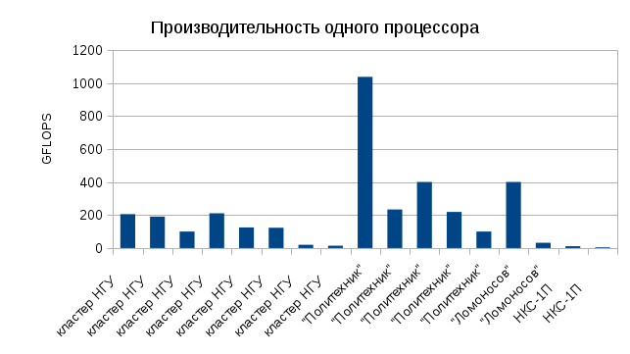
Глава 3. Комплексная оценка производительности ВС
Расчет производительности процессорных элементов на основе движения модельных частиц
FP - количество операций на одну модельную частицу, FP = 500;
NP - количество модельных частиц на одно процессорное ядро;
Pcore - количество процессорных ядер;
Dt - длительность временного шага, сек.

Slide 14

Глава 3. Комплексная оценка производительности ВС
Производительность коммуникационной сети. Collective.
NX, NY, NZ - количество узлов сетки по X,Y и Z соответственно;
PSUB - количество подобластей (если используется эйлерова декомпозиция)
TA - длительность операции MPI_Allreduce (суммирование токов по всей области), сек.

Slide 15


Глава 3. Комплексная оценка производительности ВС
Производительность коммуникационной сети. Peer-to-peer
UP - количество байт на одну модельную частицу(48)
NP - количество модельных частиц на одно процессорное ядро (2.5× 10⁶);
Pcore - количество процессорных ядер;
n - доля пересылаемых частиц (nu 0.05);
TS,PIC - время пересылки частиц, сек.

Slide 16

Глава 3. Комплексная оценка производительности ВС
Формула для комплексной оценки ВС
}
≈
Для того, чтобы параллельная ВС могла быть признана адаптированной к задачам математического моделирования, она должна соответствовать следующим требованиям:
Очень высокая производительность коммуникационной сети (WS, и WA), позволяющая пересылать все необходимые для расчета данные, не задерживая вычислений;
Относительно высокая производительность оперативной памяти (WPIC,GB/sec), позволяющая эффективно использовать ресурсы процессоров, т.е. фактически совпадающая с производительностью процессора (NPIC, FLOPS).

Slide 17

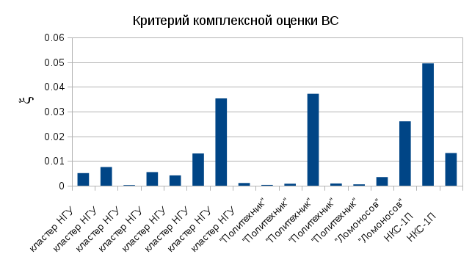
Глава 3. Комплексная оценка производительности ВС
Формула для комплексной оценки ВС

Slide 18
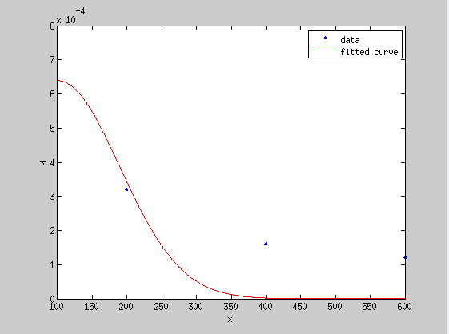
Глава 4. Анализ масштабируемости, параллельной эффективности и ускорения параллельной ВС
Вычисление характеристик коммуникационного оборудования ВС на основе измеренной масштабируемости метода частиц в ячейках
Эффективный коммуникационный размер ВС - максимальное количество процесоров, которое может быть в рамках данной ВС эффективно использовано для решения одной задачи.
Количество процессоров, для которого производительность коммуникационной сети падает не более чем в e раз по сравнению с максимальной: 226

Slide 19
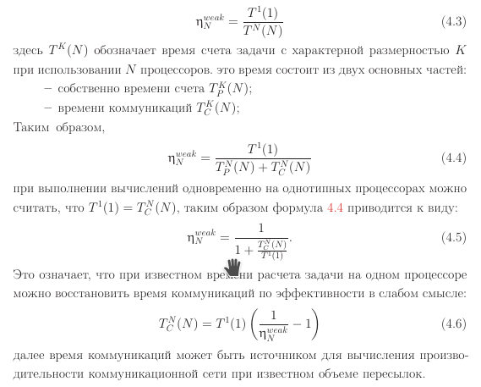
Глава 4. Анализ масштабируемости, параллельной эффективности и ускорения параллельной ВС
Формулы для анализа данных о масштабируемости

Slide 20
Эффективный коммуникационный размер
Кластер НГУ
226
МВС-100К
425
Ломоносов
(раздел GPU)
239

Slide 21
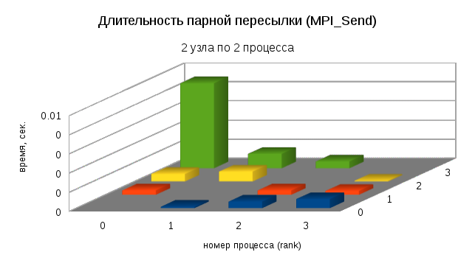
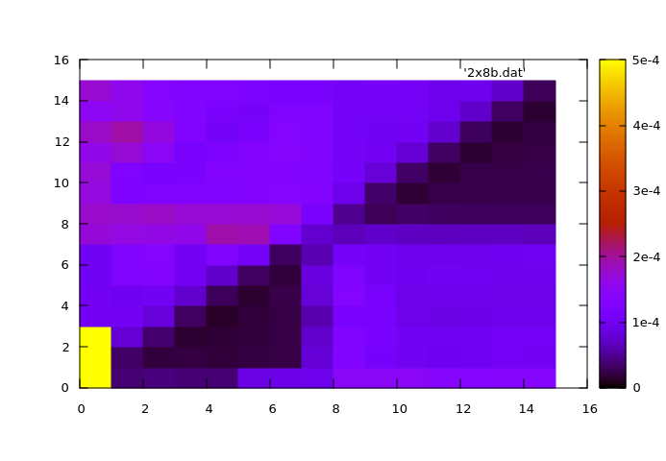
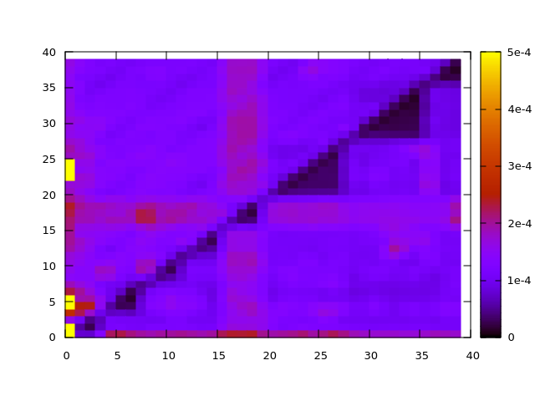
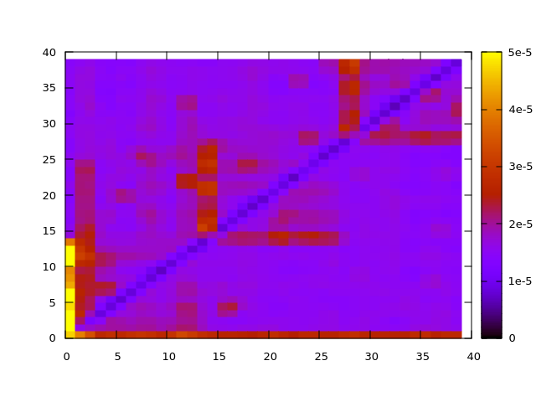
Глава 4. Анализ масштабируемости, параллельной эффективности и ускорения параллельной ВС
Определение коммуникационной структуры ВС
16 MPI-процессов,2 узла по 8 процессов,
кластер НГУ
16 MPI-процессов,2 узла по 8 процессов,
кластер НГУ
40 MPI-процессов,10 узлов по 4 процесса,
кластер НГУ
40 MPI-процессов,10 узлов по 4 процесса,
кластер “Политехник”

Slide 22
Глава 5. Анализ производительности узлов мультиархитектурной ВС
Анализ производительности узлов с графическими ускорителями
Движение модельных частиц является наиболее времяемкой частью расчета (до 90 %)
В то же время именно эта часть алгоритма наиболее заметно ускоряется при переходе на GPU
В перспективе это дает возможность провести трехмерное моделирование кинетического режима развития неустойчивости

Slide 23
Глава 5. Анализ производительности узлов мультиархитектурной ВС
Прогноз эффективности ВС на основе графических ускорителей
Вопрос, который наиболее часто задают специалисты по математическому моделированию применительно к мультиархитектурной ВС, оснащенной графическими ускорителями - это возможность эффективной реализации конкретного вычислительного алгоритма на даннной мультиархитектурной ВС.
Для ответа на данный вопрос предлагается интерполяционная формула:
vpre - оценка скорости вычислений на GPU для рассматриваемого алгоритма,
vPIC - скорость вычислений с на этапе сдвига модельных частиц
vB,E - на этапе расчета электромагнитного поля
k - интерполяционный множитель

Slide 24


Глава 5. Анализ производительности узлов мультиархитектурной ВС
Прогноз эффективности ВС на основе графических ускорителей
большинство численных методов используемых в математическом моделировании находятся в промежуточном положении по отношению к используемым в методе частиц в ячейках алгоритму вычисления поля и алгоритму расчета движения частиц по следующим показателям:
вычислительной интенсивности (равномерное распределение вычислительно сложных фрагментов по тексту или отдельные высоконагруженные участки);
характеру доступа к оперативнной памяти (регулярный или нерегулярный);
объему используемых данных (большой или маленький).

Slide 25
Глава 5. Анализ производительности узлов мультиархитектурной ВС
Прогноз эффективности ВС на основе графических ускорителей
Вопрос, который наиболее часто задают специалисты по математическому моделированию применительно к мультиархитектурной ВС, оснащенной графическими ускорителями - это возможность эффективной реализации конкретного вычислительного алгоритма на даннной мультиархитектурной ВС.
Для ответа на данный вопрос предлагается интерполяционная формула:
vpre - оценка скорости вычислений на GPU для рассматриваемого алгоритма,
vPIC - скорость вычислений с на этапе сдвига модельных частиц
vB,E - на этапе расчета электромагнитного поля
k - интерполяционный множитель

Slide 26
Глава 5. Анализ производительности узлов мультиархитектурной ВС
Прогноз эффективности ВС на основе графических ускорителей

Slide 27
Заключение
В работе предложена и реализована оригинальная методика комплексного тестирования мультиархитектурных параллельных вычислительных систем, основанная на используемой в реальных расчетах программе для математического моделирования. а именно на реализации метода частиц в ячейках.
Особенностями предложенной методики комплексного тестирования являются возможность определения для конкретной ВС абсолютной оценки, основанной на степени пригодности данной ВС для решения задач математического моделирования, метод измерения возрастания потока данных в коммуникационной сети ВС, а также оценка эффективности реализации вычислительных алгоритмов для мультиархитектурных ВС.

Slide 28
Рекомендации и перспективы дальнейшей разработки темы
Основным направлением совершенствования разработанного теста является автоматическая выработка рекомедаций по оптимизации кода, охватывающих не только метод частиц в ячейках но и остальные наиболее часто используемые в математическом моделировании методы, под конкретную протестированную ВС.
Одним из наиболее важных вариантов дальнейшего развития программы-теста, созданного в диссертационной работе является перенос на не охваченные в текущем варианте платформы, такие как Android, процессоры архитектуры Sunway, графические ускорители, использующие технологию OpenCL, в частности, AMD Firestream, а также на программируемые логические интегральные схемы (ПЛИС).
Кроме того, необходимостью является апробация теста на крупных высокопроизводительных ВС мощностью более петафлопса, а также - возможно, после специальной адаптации схемы расчета движения частиц - на ВС векторной архитектуры.

Slide 29
Научные задачи
Создать методику комплексной оценки производительности ВС в целом, основанную на программе для моделирования методом частиц в ячейках,с использованием крупноблочного распараллеливания на основе MPI.
Разработать и протестировать формулы, обеспечивающие возможность экстраполяции результатов тестирования ускорения и эффективности распараллеливания по части узлов ВС на ВС в целом
Создать методику проведения комплексного анализа производительности узлов мультиархитектурной ВС, оснащенной многоядерными процессорами и ускорителями вычислений на основе метода частиц в ячейках, с использованием мелкозернистого распараллеливания на основе CUDA и OpenMP.
Разработать методику обобщения данных, полученных в ходе тестирования на основе метода частиц в ячейках для эффективной эксплутации тестируемой ВС для широкого круга научных и народнохозяйственных задач, а также для для улучшения быстродействия данной ВС.

Slide 30
Новизна
Существенная научная новизна определяется тем, что метод частиц в ячейках является ресурсоемким методом, предъявляющим высокие требования к быстродействию не только процессора , но и оперативной памяти, и системы хранения данных. Высокая требовательность метода частиц к быстродействию ВС позволяет эффективно ценить быстродействие тестируемой ВС с той точки зрения, что если какая-либо из подсистем не оптимизирована и функционирует с низкой производительностью, то итоговая скорость счета по методу частиц будет очень мала. Далее известное разбиение метода частиц в ячейках на этапы различной сложности позволяет определить какая из подситем тестируемой ВС вносит наибольший вклад в снижение производительности.
Таким образом впервые появляется возможность точной диагностики ВС по результатам работы реализации вычислительного метода, используемой для получения актуальных физических резульатов.
Преимущества по сравннению с другими вариантами тестирования заключаются в
  выявлении производительность ВС на реальном приложении, а не на специально сконструированном тесте - это важно с точки зрения динамики нагрузки на ВС (\textit{объем перемылаемых частиц, например})
  \item оценке интегральной производительности ВС, сскладывающейся из производительности процессора, ускорителей вычислений, кэш-памяти разных уровней, оперативной памяти и системы хранения данных
  возможности выявления в ходе одного теста конктреной подсистемы ВС, наиболее заметно снижающих скорость счета реальных приложений.

Slide 31
Практическая значимость
Созданный в рамках диссертационной работы комплексный тест позволяет проводить экспериментальное исследование функционирования вычислительных машин, комплексов и компьютерных сетей в широком диапазоне от больших высокопроизводительных ВС и метакомпьютеров, образованных соединением нескольких кластеров до ноутбуков.
Это исследование дополняется проводимым в той же тестовой программе теоретическим анализом масштабируемости и параллельной эффективности. В ходе тестирования измеряются характеристики ВС - вычислительнная производительность, скорость работы коммуникационной сети и системы ввода-вывода. Измеренные характеристики позволяют улучшить работы сетевой подситемы ВС путем перепрограммирования сетевых адаптеров и изменения настроек системного ПО, а также дать рекомендации по улучшению технико-экономических и эксплуатационных характеристик ВС такого типа в дальнейшем.
Реализация метода частиц в ячейках в представленной программе включает в себя также и возможность счета на графических ускорителях, и ускорители Intel Xeon Phi. Таким образом проведенные тесты покажут эффективность вычислений с использованием специализированных вычислителей в рамках анализируемой ВС, а также эффективность работы интерфеса, соединяющего графические и другие ускорители с основной частью ВС.
В силу того, что скорость расчета по методу частиц в целом и эффективность распараллеливания в частности приципиально зависит от топологии внутренней сети высокопроизводительной ВС, а также от параметров коммуникационного оборудования и системного ПО, то результаты тестирования могут быть использованы для разработки создания структур и топологий компьютерных сетей, сетевых протоколов и служб передачи данных в компьютерных сетях.

